Slide 1
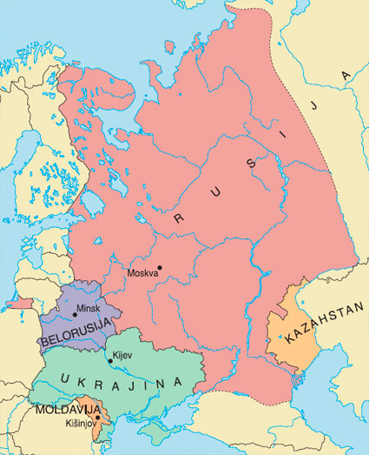
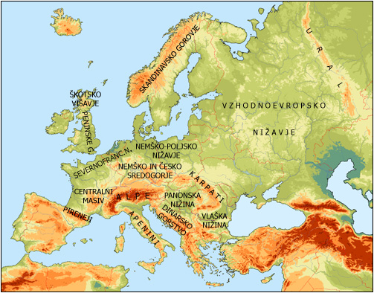
VZHODNA EVROPA Z RUSIJO

Slide 2
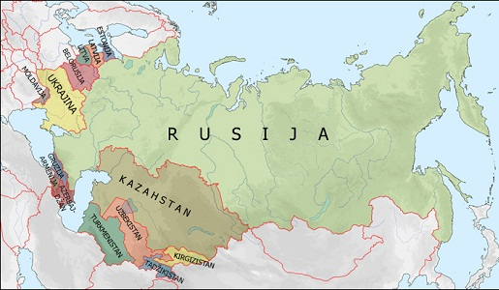

Slide 3
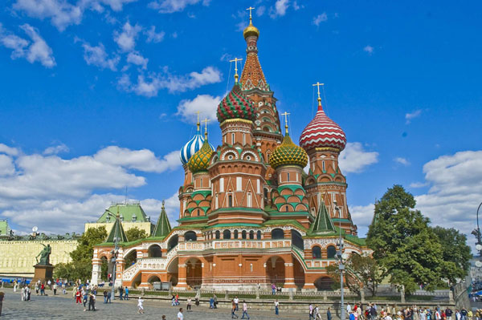
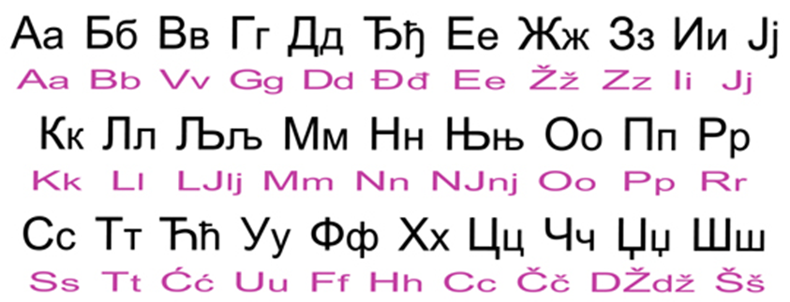
Шола ми је вшеч.
Upam, da ste prebrali zgornji zapis v cirilici

Slide 4
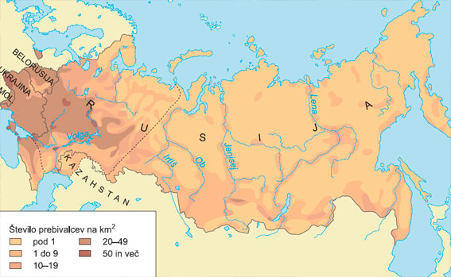

Slide 5
VZHODNA EVROPA Z RUSIJO
Meja med Evropo in Azijo ni vidna v naravi.
Pred letom 1991 je področje Vzhodne Evrope in Severne Azije pripadalo Sovjetski zvezi.
Večinski narod so Rusi, sodijo v slovansko jezikovno skupino.
Njihova pisava je cirilica.
Pravoslavna veroizpoved.
Redka in neenakomerna poselitev.

Slide 6
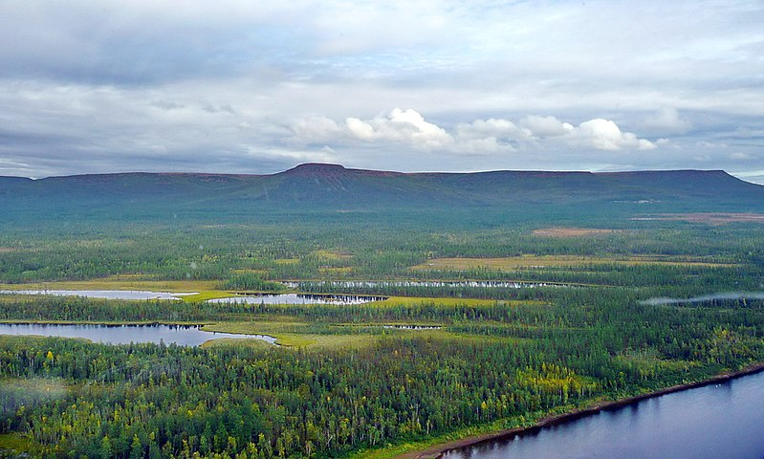
NARAVNE ZNAČILNOSTI VZHODNE EVROPE
IN RUSIJE

Slide 7
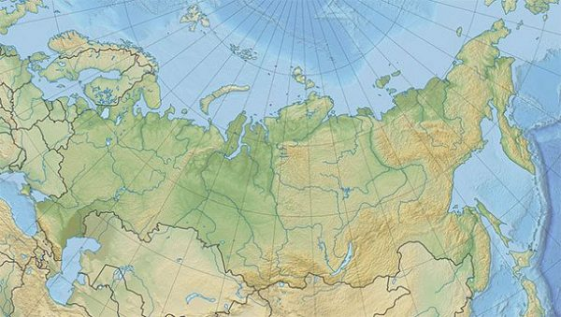
NA Zemljevidu poišči naravne enote

Slide 8
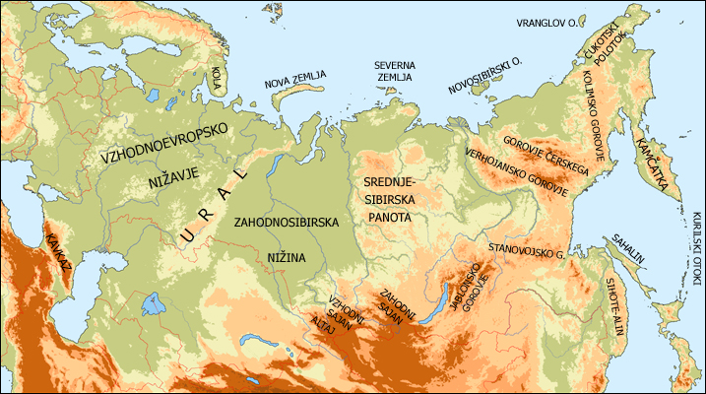

Slide 9
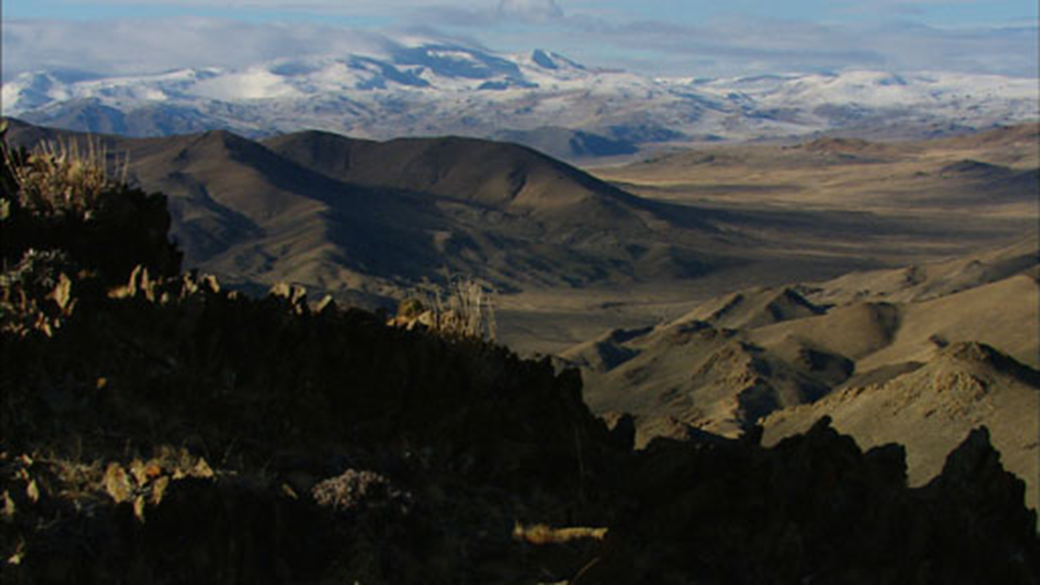
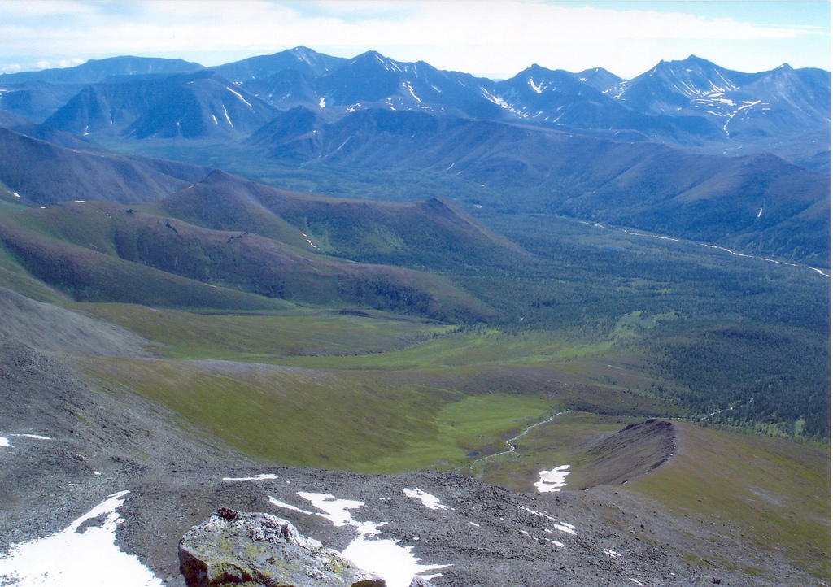
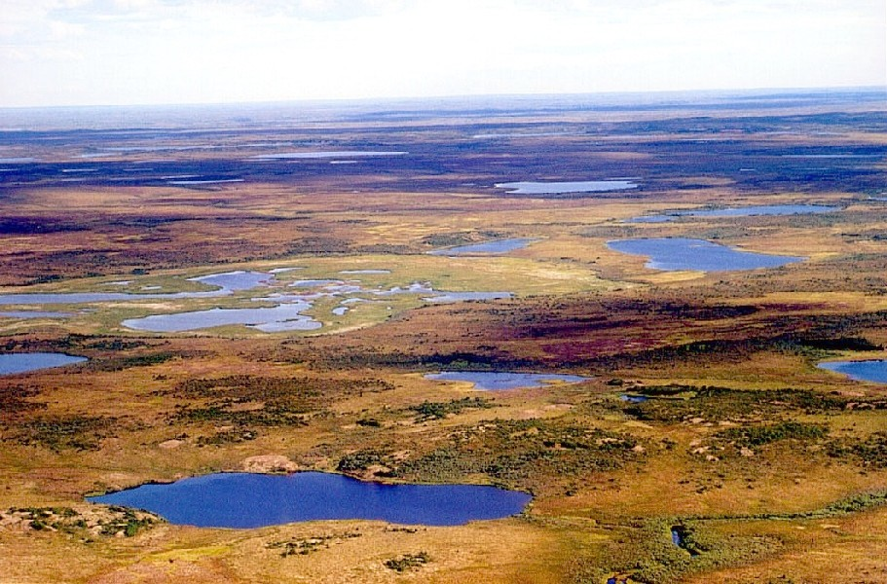
URAL, SIBIRIJA

Slide 10
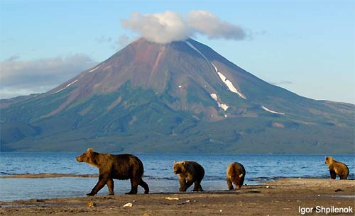
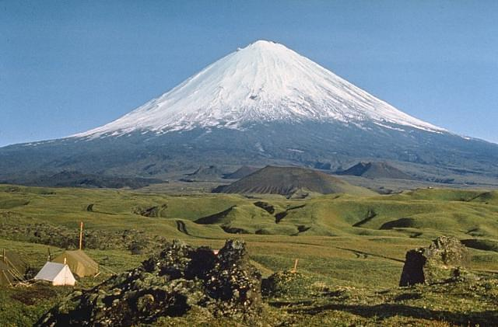
KAMČATKA

Slide 11
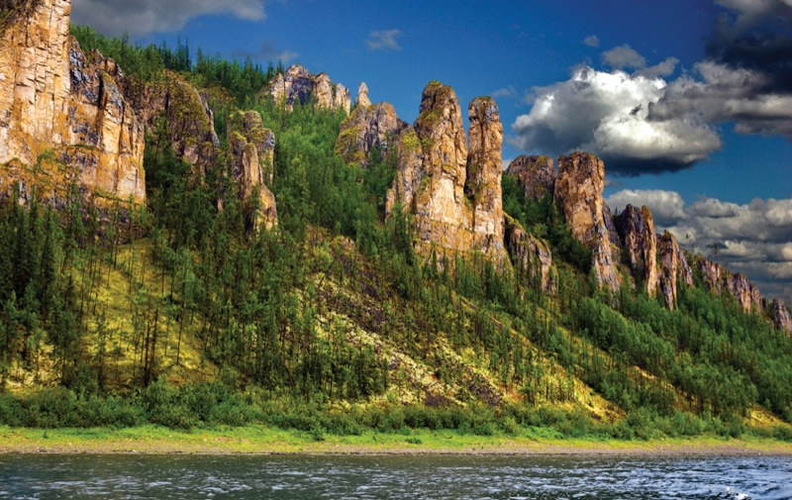
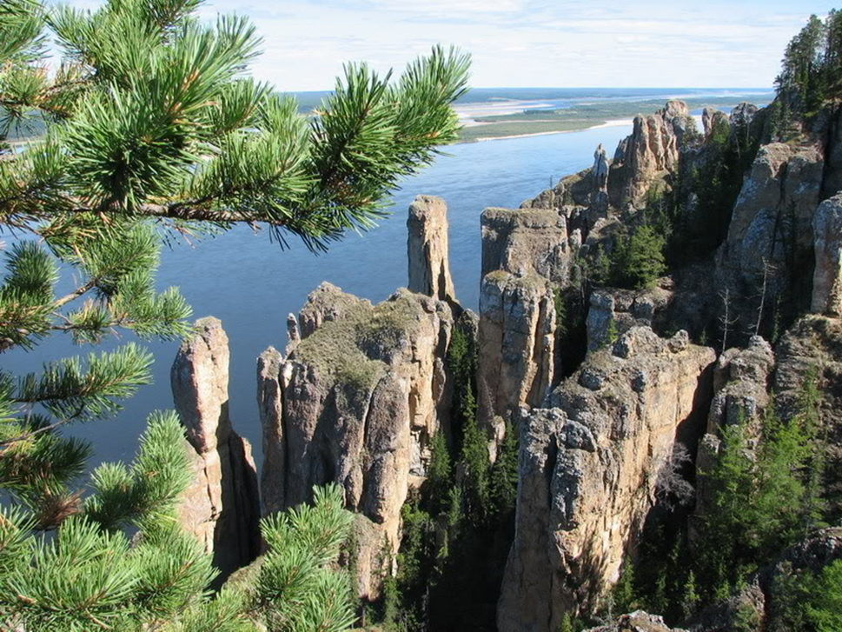
Kamniti stebri okolica Jakutska ob reki Leni

Slide 12
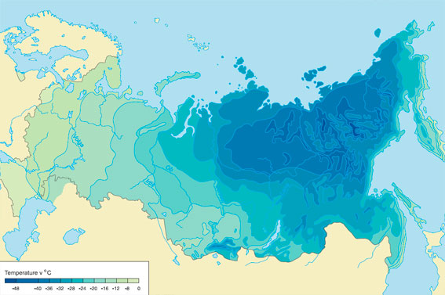
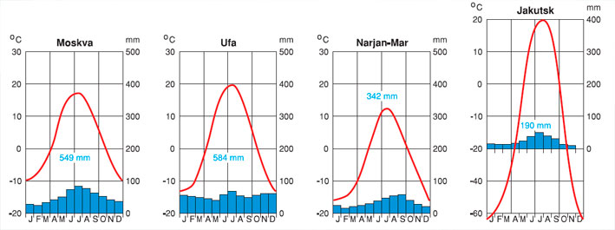

Slide 13
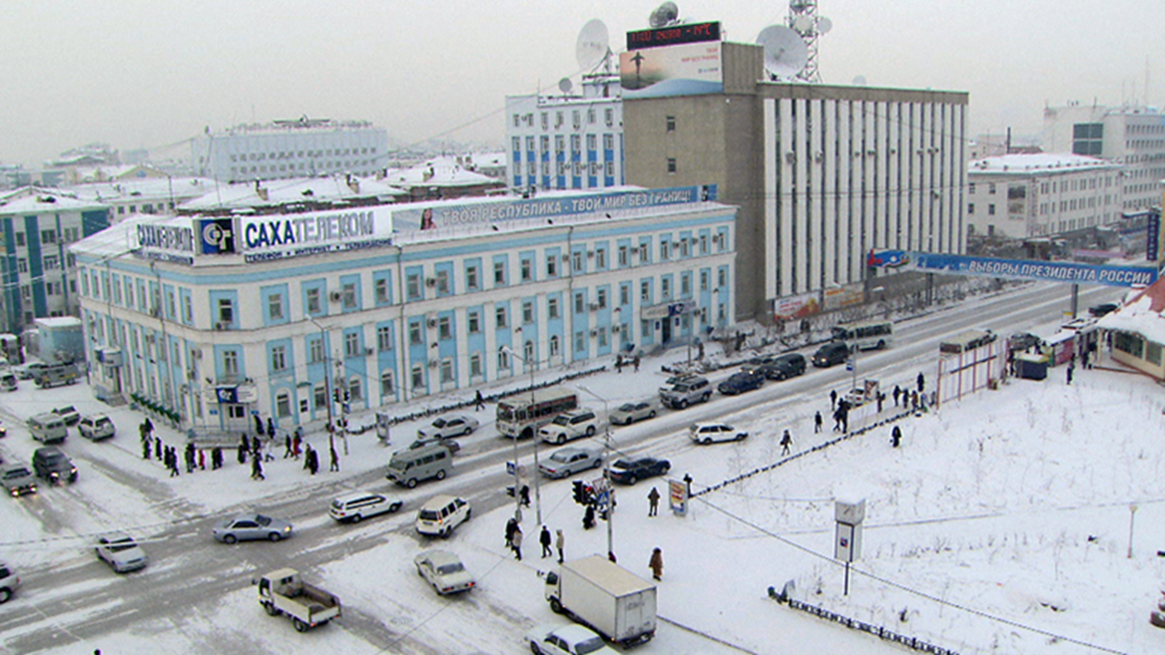
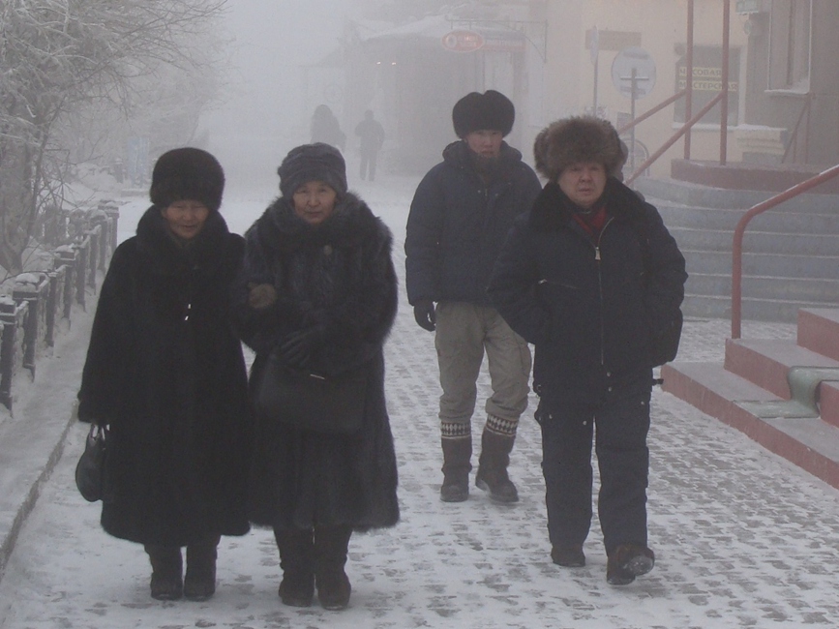

Slide 14
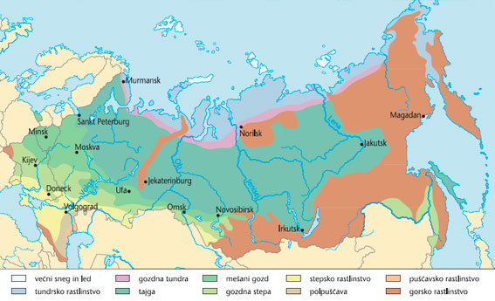
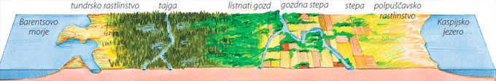

Slide 15
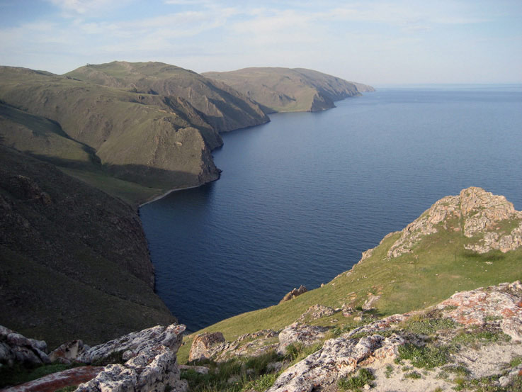
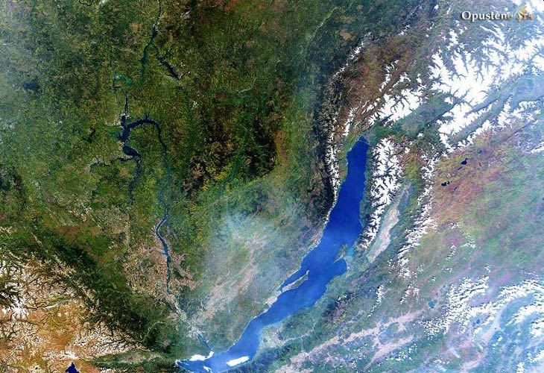
BAJKALSKO JEZERO: je najstarejše, po količini sladke vode največje in najgloblje sladkovodno jezero.
Države porečja Rusija in Mongolija
Maks. dolžina 636 km
Maks. širina 79 km
Površina 31.722 km²[1]
Povp. globina 744,4 m[1]
Maks. globina 1642 m[1]
Količina vode 23.615,39 km³[1]
Zadrževalni čas vode 330 let[2]
Dolžina obale1 2100 km
Gladina (n.m.) 455,5 m
Zmrznjeno januar–maj
Otoki 27 (Olkhon)
Naselja Irkutsk

Slide 16
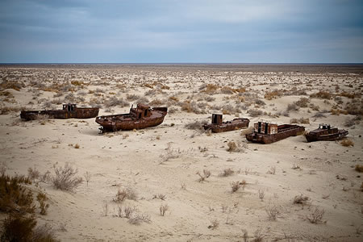
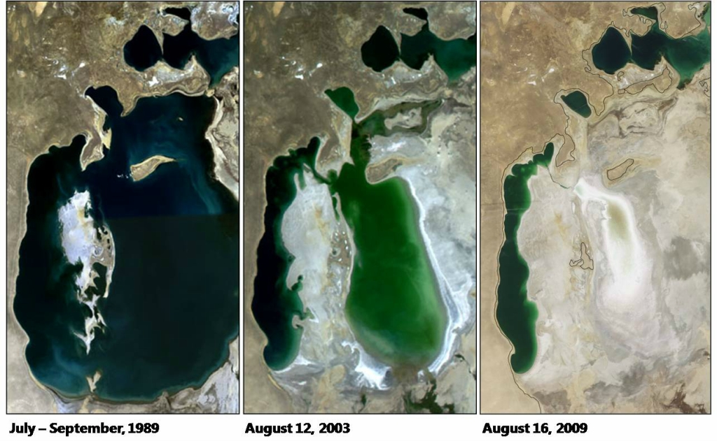
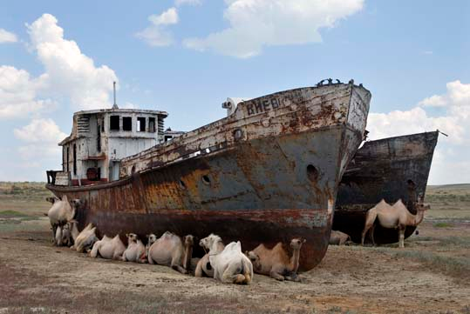
ARALSKO JEZERO: izginevanje se je začelo v zgodnjih 60. letih 20 stoletja, ZARADI NAMAKANJA bombaŽA. Najpomembnejša pritoka sta sir darja in amur darja.
Med letoma 1960 in 1990 so se namakalne površine podvojile. širjenje puščave pa se je prvič najbolj očitno pokazalo leta 1989,. zaradi izsuševanja Aralskega jezera se je spremenilo podnebje v okolici, sedaj so zime hladnejše in poletja bolj vroča,

Slide 17
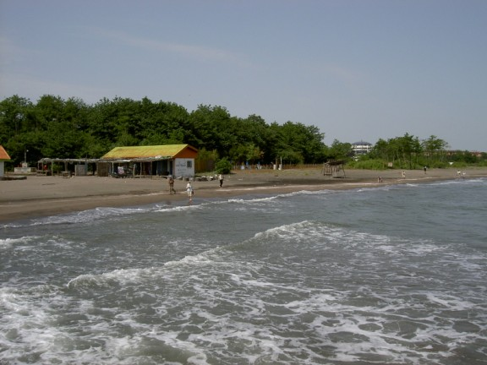
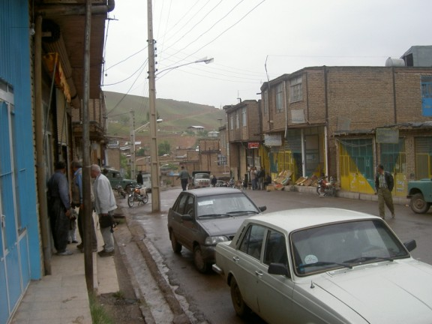
KASPIJSKO JEZERO (Kaspijsko morje) leži na meji med Azijo in Evropo. Je največje območje celinskega vodovja na Zemlji (371.000 km²). Ima slano vodo. Glavna pritoka jezera sta Volga (80 %) in reka Ural. Jezero je postala zaprta celota pred približno 5,5 milijoni let. Gladina jezera se je pogosto spreminjala. Današnja nadmorska višina jezera je -28 metrov oziroma 28 metrov pod morsko gladino.

Slide 18
NARAVNE ZNAČILNOSTI VZHODNE EVROPE
IN RUSIJE
Sestavlja jo več reliefnih enot: Vzhodnoevropsko nižavje, Sibirija, gorovja na vzhodu, Kamčatka.
Prevladuje celinsko podnebje.
Tečaj mraza.
Različni rastlinski pasovi: tundra, tajga, listnati gozd, gozdna stepa, stepa, polpuščavsko rastlinstvo.
Bajkalsko jezero.

